Slide 1
SKY-CLOUD CMDB
方聪 2020-05-11

Slide 2
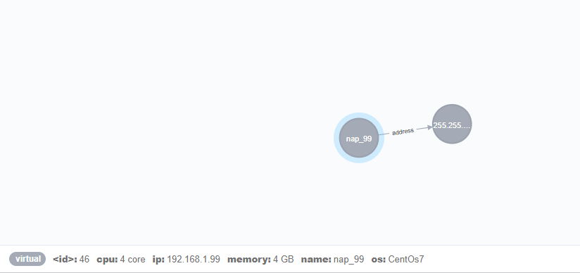
什么是 CMDB ？
CMDB（配置管理数据库） 是由一个物理数据库或者多个物理数据库组成的一个逻辑实体，其中包含有关技术环境中的设备和逻辑结构的配置信息。这些设备或逻辑构造（也称为配置项（CI））可以是服务器，路由器，交换机等等。或者它们可能更复杂，例如群集，虚拟机或服务。CMDB用于在配置项的整个生命周期中存储配置记录。CMDB存储配置项的属性及其与其他配置项的关系。CMDB产生的最大价值是关系信息。

Slide 3

CMDB两层逻辑
人工维护
自动发现
CMDB架构分基础资源层架构和应用资源层架构
应用层资源架构把相关的资源以应用为中心实现资源整合。
资源及其资源的关系称之为拓扑（应用拓扑、物理拓扑）
资源管理方式有人工维护和自动发现两种方式。流程是人工维护的一种复杂场景和手段。
数据入库
应用层
数据入库
基础资源层
数据入库
数据入库
人工维护
自动发现

Slide 4
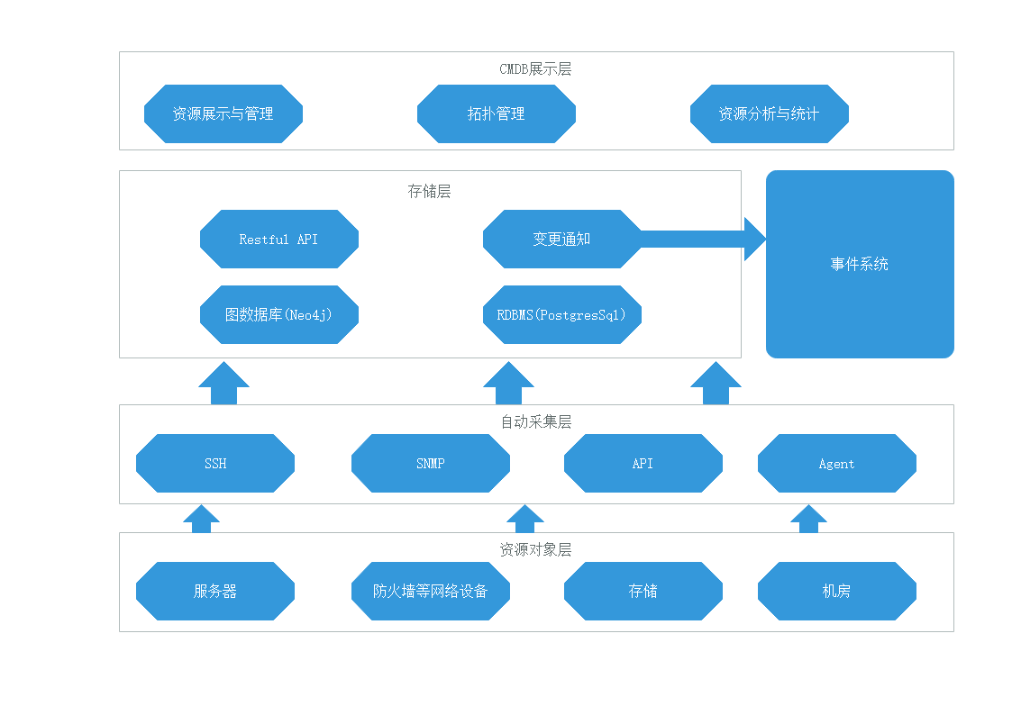
SKY-cloud CMDB 整体结构

Slide 5

资源自动发现方案
自动获取资源在CMDB搭建中是一个重要场景
api 例如Baas平台上的备份策略就是调用NBU的接口录入的。 （应用层）
ssh nap中的设备自动发现功能就是基于ssh。 （基础资源层）
snmp 网络设备的统一的接口和协议 （基础资源层）
agent 编写agent脚本，放到目标机器上获取信息，调用cmdb接口录入 （基础资源层）

Slide 6
SKY-cloud CMDB 拓扑关系
基于业务的数据拓扑的呈现是基于服务和接口服务的呈现
业务视图
一个应用或者是一组业务组成的拓扑，应包含部署的节点，组件，应用等内容等内容
部署
视图
底层基础设施的完整概貌，包含了机房，网络，服务器，虚拟化等信息与关系
物理视图包含了机房、机柜、网络、服务器、虚拟化等信息
物理
视图

Slide 7
资源类型
硬件资产(网络/计算/存储)
虚拟资产
(ip/域名，端口)
应用
服务
模型管理
前端输入和展示
自定义模型
资源管理
CRUD
数据导入导出
变更记录
快照及恢复
资源自动发现，拓扑自动构建
权限控制
事件推送
操作记录，审计
SKY-CLOUD CMDB 功能目标

Slide 8
图数据库和CMDB
关系型数据库的局限性
模型定义不够灵活，需要提前建库建表，修改字段不方便
关系型数据库使用外键连接来表达关系，不能灵活表达关系
图数据库属于NoSQL的一种，其表征数据的核心称之为节点，节点采用Key-Value的方式保存数据，这一点创造性解决了设备类别（CMDB里叫CI类）的扩展性，可以随意加一种CI类，也可以随意在CI类里加一个属性，而且它不会影响原有数据，也无所谓空与非空。
而资源之间的关系和拓扑 本身就是图，使用图数据库天然适合

Slide 9

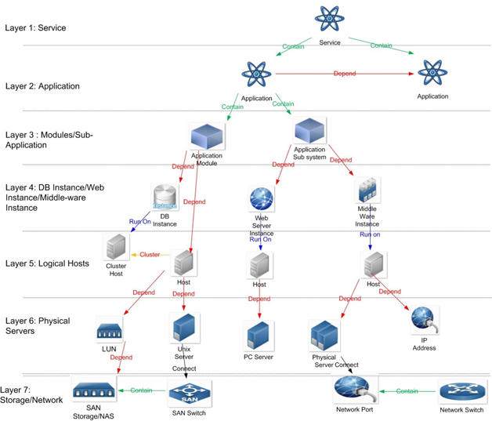
在图数据库中存储数据
CMDB

Slide 10
>
开源
为什么选用Neo4j ？
>
成熟 (图数据库产品中多年连续排名第一)
>
查询命令简单
>
查询命令丰富，支持多种复杂查询

Slide 11
neo4j 概念
neo4j 属于labeled property gragh模型，有一下特点：
包括节点(vertex)和关系(edge)
节点可以定义属性(键值对)
节点可以定义一个或者多个标签
关系可以命名，而且有方向，且总有起始和终止节点
关系也可以定义属性

Slide 12
节点和关系
我们的数据都以Node存于Neo4j中。
Node: 由label和property构成，label是为了对节点分组，如(:client)(:policy)是两个不同组的节点。
Property:类json的k:v结构，k是string类型，v是number，string，boolean等多种类型。
数据与数据之间的关系是以Relationship来表示，也就是图的边，创建relation的时候，边必须是有向的，关系也可以加label和property。

Slide 13
常用命令
创建一个节点
create (:Firewall {name: "asaNAT", ip: "192.168.1.1", vendor: "cisco", type:"asav", version: 1.2});
节点添加或者修改属性
MATCH (n:Firewall ) WHERE n.name= "asaNAT" SET n.mode= "readOnly" RETURN n
删除一个节点
MATCH (n:Firewall ) WHERE n.name = "asaNAT" DELETE n
查询一个节点
MATCH (n:Firewall ) WHERE n.name = "asaNAT" RETURN n
根据两个已有节点创建一条关系
MATCH (a),(b) WHERE a.name="asaNAT" AND b.ip="192.168.1.1" CREATE (a) -[x:address_Of]-> (b) return x;
查询一条关系
MATCH p=()-[r:address]->() RETURN r

Slide 14
THANKS

